Slide 1
Teori Peluang / Probabilitas

Slide 2
PELUANG (PROBABILITAS)
Suatu ukuran tentang kemungkinan suatu peristiwa (event) akan terjadi di masa mendatang.
Manfaat:
Membantu pengambilan keputusan yang tepat, karena kehidupan di dunia tidak ada kepastian, dan informasi yang tidak sempurna.

Slide 3
Percobaan: Pengamatan terhadap beberapa aktivitas atau proses yang memungkinkan timbulnya paling sedikit dua peristiwa tanpa memperhatikan peristiwa mana yang akan terjadi.
Hasil (outcome): Suatu hasil dari sebuah percobaan
Peristiwa : Kumpulan dari satu atau lebih hasil yang terjadi pada sebuah percobaan (eksperimen) atau kegiatan.

Slide 4
Contoh:
Percobaan/
Kegiatan
Pertandingan sepak bola Persita VS PSIS di Stadion Tangerang, 5 Maret 2014.
Hasil
Persita menang
Persita kalah
Seri -- Persita tidak kalah dan tidak menang
Peristiwa
Persita Menang
PSIS menang

Slide 5
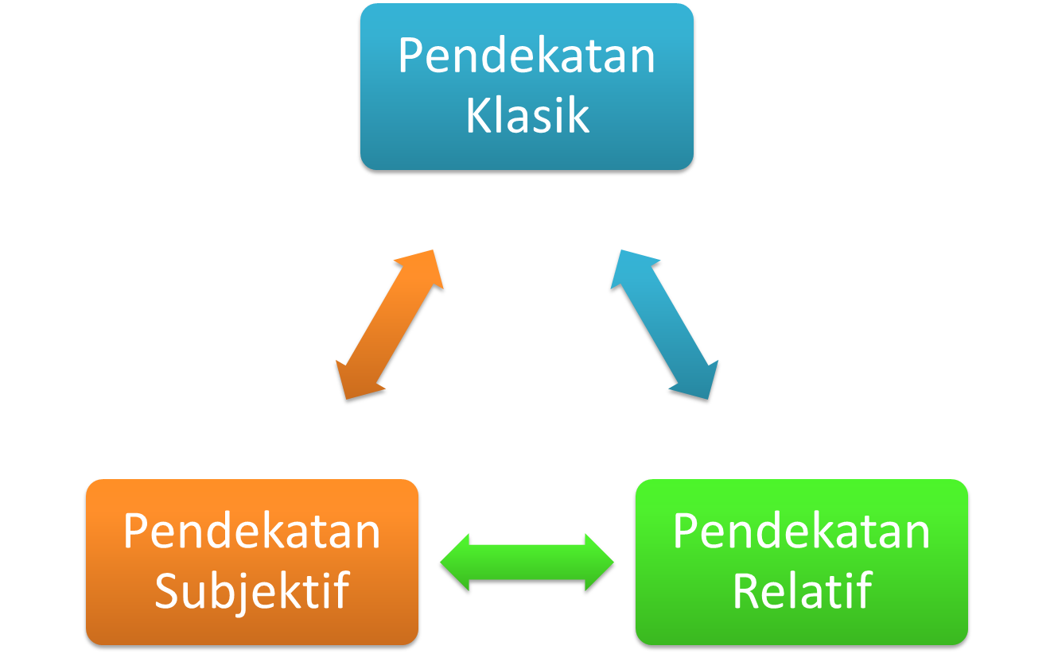
Pendekatan Peluang (Probabilitas)

Slide 6

Pendekatan Klasik
Setiap peristiwa mempunyai kesempatan yang sama untuk terjadi.
Probabilitas = jumlah kemungkinan hasil
suatu peristiwa jumlah total kemungkinan hasil
P(A) = Peluang
N(A) = Peluang kejadian A
n(N) = Peluang seluruh kejadian

Slide 7
CONTOH
Percobaan
Hasil
Probabi-litas
Kegiatan melempar uang
1. Muncul gambar
2. Muncul angka
2
½
Kegiatan perdagangan saham
1. Menjual saham
2. Membeli saham
2
½
Perubahan harga
1. Inflasi (harga naik)
2. Deflasi (harga turun)
2
½
Mahasiswa belajar
1. Lulus memuaskan
Lulus sangat memuaskan
3. Lulus terpuji
3
1/3

Slide 8

Contoh
Berapakah peluang munculnya angka ganjil pada pelemparan sebuah dadu?
Answer:
Peluang munculnya angka ganjil pada tiap lemparan adalah 1,3, dan 5. Maka :

Slide 9
Pendekatan Relatif
  Probabilitas suatu kejadian tidak dianggap sama, tergantung dari berapa banyak suatu kejadian terjadi/Menghitung probabilita berdasarkan kejadian/data masa lalu
Contoh:
Produksi satu macam barang diperiksa 500 dan terdapat yang rusak 22. Frekuensi relatif produksi = 0,044. Selanjutnya periksa 2000 dimana terdapat yang rusak 82. frekuensi relatifnya = 0,041. Lanjutkan proses demikian, kalau mungkin semua hasil produksi diperiksa dan dicatat berapa yang rusak., misal 0,04. hal ini berarti dalam proses produksi yang cukup lama dengan kondisi yang sama , maka dari setiap 100 barang yang dihasilkan terdapat empat rusak.

Slide 10
Pendekatan Subjektif
Definisi:
Probabilitas suatu kejadian didasarkan pada penilaian pribadi yang dinyatakan dalam suatu derajat kepercayaan.
  Berdasarkan tingkat kepercayaan seseorang terhadap suatu kejadian. Orang yang memiliki probabilita 0 = orang pesimis. Probabilita 1 = orang optimis.

Slide 11
Probabilita = teori kemungkinan atau peluang, nilainya berkisar antara 0 dan 1
Peluang 0 (nol) = peluang terhadap suatu kejadian yang TIDAK MUNGKIN terjadi
  Contoh : peluang manusia bisa hidup dengan tidak bernapas selama 24 jam
Peluang 1 (satu) = peluang terhadap seuatu kejadian yang PASTI terjadi
  Contoh : peluang manusia meninggal
Nilai peluang komplemen dari suatu kejadian = 1 – nilai kejadian
  Contoh :
    peluang terjadi kebakaran 0.3, maka
    peluang TIDAK terjadi kebakaran = 1 – peluang terjadi kebakaran
    = 1 – 0.3 = 0.7
Notes:
Source : Modul halaman 2.5

Slide 12

Asas-asas Peristiwa
Mutually exclusive (saling terpisah) : suatu peristiwa dimana ada 2 atau lebih kejadian yang terpisah. Tidak ada hubungan dan keterkaitan antara A & B
Independen (bebas) : suatu peristiwa yang tidak mempengaruhi peristiwa lainnya. Contoh dalam melempar mata uang
Dependen : suatu peristiwa tergantung pada peristiwa lain, disebut juga kejadian bersyarat
Notes:
Source : Modul halaman 2.5

Slide 13


Keterkaitan Antar Kejadian
Hubungan atau
Peluang akan semakin besar
Ex:
Peluang munculnya angka 3 atau 4 pada pelemparan sebuah dadu adalah :
Hubungan dan
Peluang akan semakin kecil
Peluang munculnya angka 3 dan 4 pada pelemparan sebuah dadu adalah :

Slide 14

Kaidah Penjumlahan
Bila A dan B adalah dua kejadian sembarang, maka :
example:
Peluang seorang mahasiswa lulus statistika adalah 2/3 dan peluang lulus matematika adalah 4/9. Peluang sekurang-kurangnya lulus salah satu pelajaran tersebut adalah 4/5. Berapa peluang lulus kedua pelajaran tersebut?

Slide 15

Kaidah Penjumlahan
Bila A dan B adalah dua kejadian terpisah, maka :
example :
Dari pelemparan 2 buah dadu, A adalah kejadian munculnya jumlah 7 dan B adalah kejadian munculnya angka 11. Kejadian A dan B adalah saling terpisah karena tidak mungkin terjadi bersamaan. Berapa peluang jumlah 7 atau jumlah 11?
p(A) = 1/6 p(B)=1/18

Slide 16

Kaidah Penjumlahan
Bila A dan A’ adalah dua kejadian yang satu merupakan komplemen lainnya, maka :
Example:
Peluang tidak munculnya angka 3 pada pelemparan sebuah dadu adalah:

Slide 17

Peluang Bersyarat
Adalah peluang dengan suatu syarat kejadian lain.
  Contoh : Peluang terjadinya kejadian B bila diketahui suatu kejadian A telah terjadi.
  Dilambangkan : P(B|A)
  Didefinisikan :
  Contoh : Populasi sarjana berdasarkan jenis kelamin dan status pekerjaan.
 | Bekerja | Menganggur
Laki-Laki | 300 | 50
Perempuan | 200 | 30

Slide 18

Peluang Bersyarat
Kejadian-kejadian
A = yang terpilih laki-laki
B = yang telah bekerja
Jawaban :

Slide 19
Peluang Bersyarat
Peluang bersyarat untuk kejadian bebas, kejadian satu tidak berhubungan dengan kejadian lain.
P(B|A) = P(B) atau P(A|B) = P(A)
  Contoh :
    Percobaan pengambilan kartu berturut dengan pengembalian.
    A : Kartu pertama Ace
    B : Kartu kedua sekop
    Karena kartu pertama kemudian dikembalikan, ruang contoh untuk pengembalian pertama dan kedua tetap sama yaitu 52 kartu yang mempunyai 4 ace dan 13 sekop.

Slide 20


Peluang Bersyarat
Jawab :
atau
Jadi A dan B adalah kejadian yang saling bebas.

Slide 21
Kaidah Penggandaan
Bila dalam suatu percobaan kejadian A dan B keduanya dapat terjadi sekaligus, maka
Contoh :
A : kejadian bahwa sekering pertama rusak.
B : kejadian bahwa sekering kedua rusak.
: A terjadi dan B terjadi setelah A terjadi

Slide 22

Kaidah Penggandaan
Peluang mendapatkan sekering rusak pada pengambilan pertama adalah ¼ dan peluang mendapatkan sekering rusak pengambilan kedua adalah 4/19. Jadi :

Slide 23
Kaidah Penggandaan
Bila dua kejadian A dan B bebas, maka
  Contoh:
  A dan B menyatakan bahwa mobil pemadam kebakaran dan ambulans siap digunakan, maka:
  P(A) = 0.98
  p(B) = 0.92
  A dan B saling bebas.

Slide 24
Kaidah Bayes
Jika kejadian-kejadian B1, B2, …, Bk merupakan sekatan dari ruang contoh S dengan P(Bi) != 0 untuk i = 1, 2, …, k maka untuk sembarang kejadian A yang bersifat P(A) != 0.
untuk r = 1, 2, …, k

Slide 25
Kaidah Bayes
Contoh
Tiga anggota organisasi A telah dicalonkan sebagai ketua. Peluang Pak Andi terpililih adalah 0.4. Peluang Pak Budi terpilih adalah 0.1. Peluang Pak Dedi terpilih adalah 0.5. Seandainya Pak Andi terpilih kenaikan iuran anggota 0.5, Pak Budi dan Pak Dedi masing-masing 0.3 dan 0.4 Berapa peluang Pak Andi terpilih setelah terjadinya kenaikan iuran anggota.
Jawab:
A : iuran anggota dinaikkan
B1 : Pak Andi terpilih
B2 : Pak Budi terpilih
B3 : Pak Dedi terpilih

Slide 26
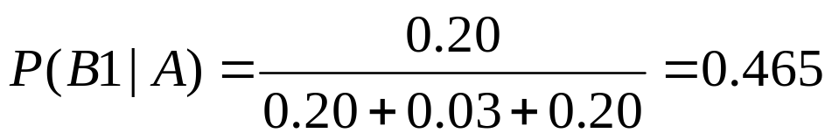
Kaidah Bayes
P(B1) P(A|B1) = (0.4)(0.5) = 0.20
P(B2) P(A|B2) = (0.1)(0.3) = 0.03
P(B3) P(A|B3) = (0.5)(0.4) = 0.20

Slide 27


Permutasi
Permutasi adalah suatu susunan yang dibentuk oleh keseluruhan atau sebagian dari sekumpulan benda.
Permutasi adalah urutan unsur-unsur dengan memperhatikan urutannya, dan dinotasikan dengan nPr , yang artinya ‘Permutasi r unsur dari n unsur yang tersedia‘
Contoh :
Dua kupon lotere diambil dari 20 kupon untuk menentukan hadiah pertama dan kedua. Hitung banyaknya titik contoh dalam ruang contohnya.

Slide 28
Permutasi
Banyaknya permutasi n benda dari n benda yang berbeda ada n!
Contoh :
Banyaknya permutasi empat huruf a, b, c, d adalah 4! = 4 x 3 x 2 x 1 = 24
Bila suatu operasi dapat dilakukan dengan n1 cara, dan bila untuk setiap cara tersebut operasi kedua dapat dilakukan dalam n2 cara, maka kedua operasi itu secara bersama-sama dapat dilakukan dalam n1n2 cara. (peraturan general)
Contoh :
Banyaknya permutasi yang mungkin bila kita mengambil 2 huruf dari 4 huruf tersebut.

Slide 29

Permutasi
Banyaknya permutasi n benda yang berbeda yang disusun dalam suatu lingkaran adalah (n-1)!
contoh :
Banyaknya permutasi empat huruf a, b, c, d jika keempatnya disusun dalam sebuah lingkaran adalah 4-1! = 3 x 2 x 1 = 6
Banyaknya permutasi yang berbeda dari n benda yang n1 di antaranya berjenis pertama, n2 berjenis kedua, nk berjenis ke-k adalah

Slide 30

Permutasi
Contoh :
Berapa banyak susunan berbeda bila kita ingin membuat sebuah rangkaian lampu hias untuk pohon Natal dari 3 lampu merah, 4 kuning dan 2 biru?

Slide 31


Kombinasi
Kombinasi adalah urutan r unsur dari n unsur yang tersedia dengan tidak memperhatikan urutannya, dan dirumuskan dengan:
Banyaknya kombinasi r benda dari n benda yang berbeda adalah :
Contoh:
Dari 4 orang anggota partai Republik dan 3 orang partai Demokrat, hitunglah banyaknya komisi yang terdiri atas 3 orang dengan 2 orang dari partai Republik dan 1 orang dari partai Demokrat yang dapat dibentuk.

Slide 32


Kombinasi
Bayaknya cara memilih 2 orang dari 4 orang partai Republik :
Bayaknya cara memilih 1 orang dari 3 orang partai Demokrat:
Dengan menggunakan peraturan general, maka banyaknya komisi yang dibentuk dari 2 orang partai Republik dan 1 orang partai Demokrat adalah 6 x 3 = 18.

Slide 33
Resource
Walpole, Ronald E., Myers, Raymond H. 2003. Ilmu Peluang dan Statistik untuk Insinyur dan Ilmuwan, Edisi 6. Bandung: Penerbit ITB.

Slide 34
Pengertian Probabilita
Secara matematis ditulis
S
A
A ∩ B
B
Notes:
Source : Modul halaman 2.5

Slide 35
Contoh Soal
Apabila dalam 1 kelas terdapat 50 orang mahasiswa, 35 diantaranya mengambil mata kuliah statistik, dan 35 lainnya mengambil mata kuliah metode penelitian. 20 dari mereka mengambil mata kuliah statistik dan metode penelitian. Berapa peluang mereka yang mengambil statistik saja atau metode penelitian saja? Apabila mereka yang mengambill statistik kita anggap kelompok A, dan mereka yang mengambil metode penelitian kelompok B.

Slide 36
Jawaban Contoh Soal
Tentukan S atau ukuran populasi (sampel)nya = jumlah mahasiswa dalam kelas = 50 orang
A = mahasiswa statistik = 35 orang
B = mahasiswa metode penelitian = 35 orang
A ∩ B = mahasiswa statistik DAN metode penelitian = 20 orang
LIHAT! A+B ≠ S ➔ 35+35 ≠ 50 ➔ 35+35-20 = 50
Peluang statistik P(A) = A/S = 35/50
Peluang metode penelitian P(B) = B/S = 35/50
Peluang statistik DAN metode penelitian =
P (A∩B) = 20/50
Total peluang = P (AUB) = P(A)+P(B)-P(A∩B)
= (35+35-20)/50 = 1
S
(35-20)
= 15
20
(35-20)
= 15
A
B
Notes:
Source : Modul halaman 2.5

